Slide 1

Soutenance projet 2

Slide 2
Compétences évaluées :
Missions :
L’entreprise souhaite développer un site Internet qui permettra aux usagers de trouver des hébergements et des activités dans la ville de leur choix.
Je suis chargé d'intégrer l'interface du site avec du code HTML et CSS.
Intégrer du contenu conformément à une maquette
Implémenter une interface responsive
Contenu du projet :
un fichier “index.html” contenant l’ensemble du code HTML du projet
un dossier “CSS” comprenant un fichier “style.css” contenant l’ensemble du code CSS du projet
un dossier “images” contenant l’ensemble des images utilisées

Slide 3
Maquettes au format desktop

Slide 4
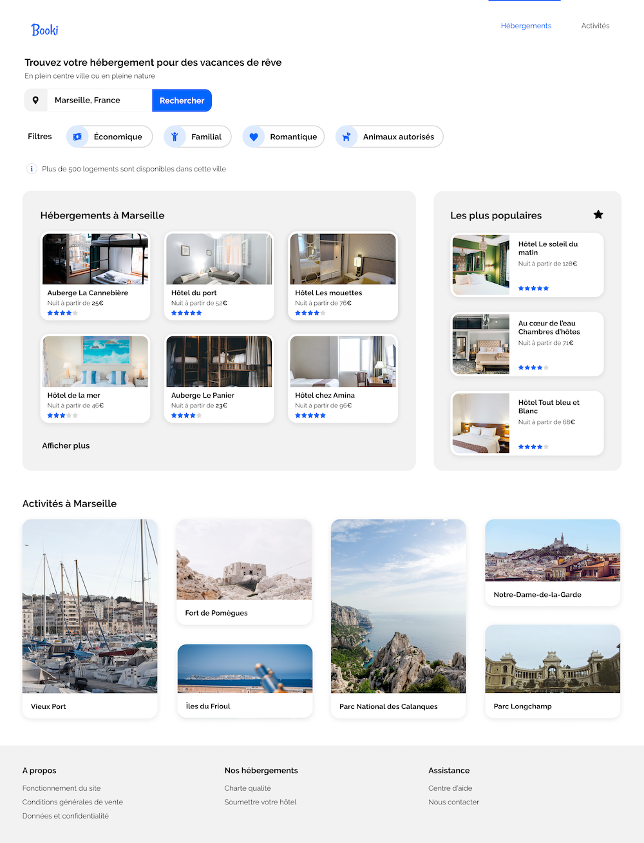

Slide 5
Maquettes au format smartphone

Slide 7
Spécifications fonctionnelles
Les usagers pourront rechercher des hébergements dans la ville de
leur choix. Le champ de recherche est un champ de saisie, le texte
doit donc pouvoir être édité par l’utilisateur. Il faut englober ce
champ dans un formulaire pour que ce dernier soit valide auprès du
W3C. La partie recherche ne doit pas être fonctionnelle
Chaque carte d’hébergement ou d’activité devra être cliquable dans
son intégralité (pas uniquement le titre). Pour l’instant, les liens sont
vides. On peut utiliser un attribut `href=”#”` pour simuler la
présence d’un lien
Les filtres doivent changer d’apparence au survol. Je te laisse décider
de l’effet approprié, je n’ai pas encore eu le temps de me pencher
dessus. Par contre, ils ne doivent pas être fonctionnels.
Les textes “Hébergements” et “Activités”, situés dans l’en-tête, sont
des liens. Ils doivent mener respectivement vers la section
“Hébergements à Marseille” et “Activités à Marseille”.

Slide 8
Spécifications techniques
Deux maquettes ont été réalisées : l’une desktop et l’autre mobile. Le site devra être également adapté aux formats tablette. Pour les tablettes, nous sommes libres de faire les adaptations nécessaires. Il est important qu’aucun élément ne soit coupé, et que le texte ait une taille suffisante
Concernant les breakpoints, nous avons convenu avec le designer UI d’utiliser 992 px et 768 px. 992 px pour les écrans d’ordinateurs et 768 px pour les tablettes, et tout ce qui est en dessous de 768 pour les téléphones portables
Il faut d’abord réaliser l’intégration pour les ordinateurs (autrement dit, en desktop first), puis les tablettes et enfin les téléphones. L’utilisation des Media Queries nous permettra de réaliser l’intégration pour les différents supports
Plusieurs formats et tailles d’images ont été exportés. Il faudra choisir le format le plus adapté par rapport à la résolution et au temps de chargement
Les icônes proviennent de la bibliothèque Font Awesome. Nous pouvons passer par un CDN pour faciliter le chargement des icônes
Les couleurs de la charte sont le bleu (#0065FC), une version plus claire de ce bleu (#DEEBFF) et le gris pour le fond (#F2F2F2)
La police du site est Raleway. Nous pouvons passer par Google Font pour importer facilement cette police dans le code : https://fonts.google.com/specimen/Raleway
Il est important d’utiliser les pixels et les pourcentages plutôt que les REM et les EM
Il est important d’utiliser Flexbox plutôt que Grid car c’est la techno que l’équipe maîtrise le mieux
Aucun framework CSS (type BootStrap ou Tailwind CSS) ou préprocesseur CSS (type Sass ou Less) ne doit être utilisé
Il est important d’utiliser des balises sémantiques (type `main`, `header`, `nav`, etc.)
Le code doit être valide aux validateurs W3C HTML et CSS
La maquette doit être compatible avec les dernières versions de Google Chrome et de Mozilla Firefox. Il faudra tester le prototype sur ces deux navigateurs
Il n’est pas nécessaire de versionner le code

Slide 9
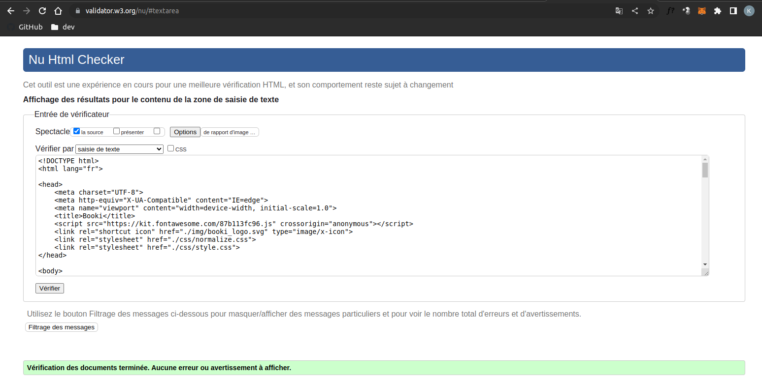
Validateur w3c html

Slide 10
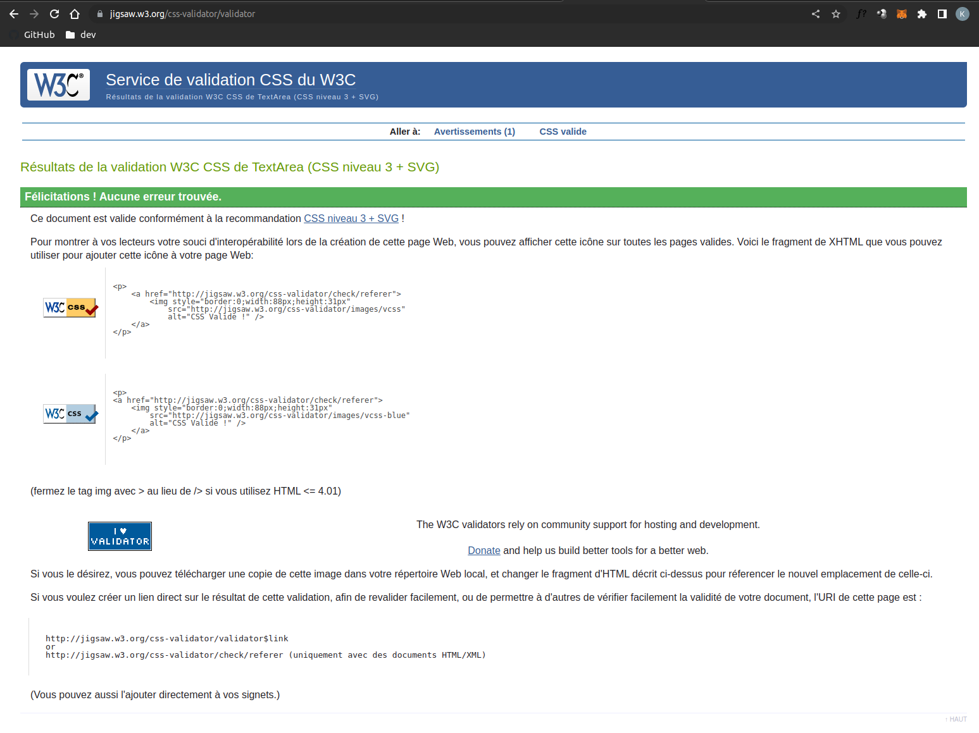
Validateur w3c css

